Slide 1

ỦY BAN NHÂN DÂN HUYỆN AN LÃO
TRƯỜNG TIỂU HỌC QUANG TRUNG
SÁCH KẾT NỐI TRI THỨC VỚI CUỘC SỐNG
TOÁN 2
Bài : Thực hành và trải nghiệm với các đơn vị đo ki lô gam và Lit
Giáo viên: Phạm Thị Hương

Slide 2

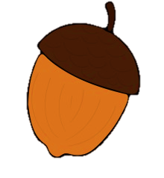

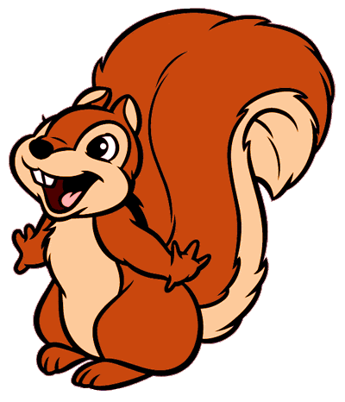

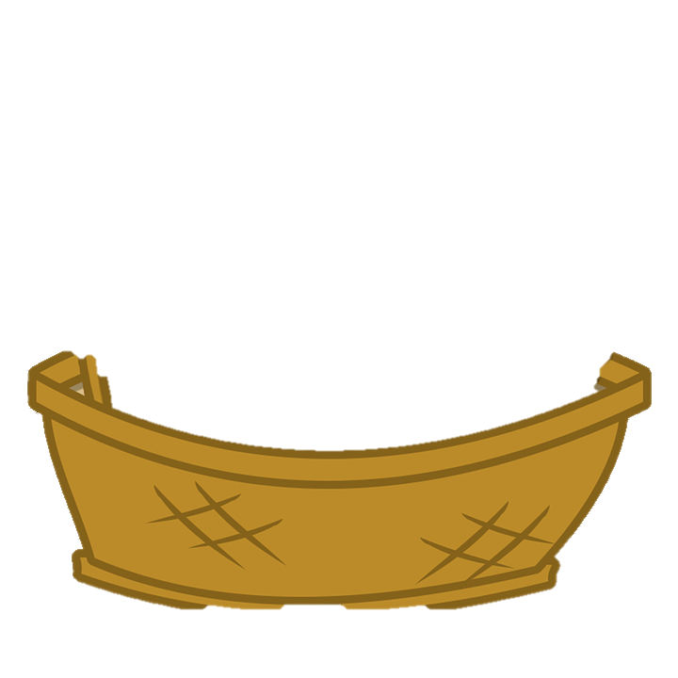

1
3
2
Notes:
Click vào thuyền để tới câu hỏi
Tại slide câu hỏi, click vào thuyển để quay về
Khi chơi xong, click vào mũi tên để tới câu hỏi

Slide 3
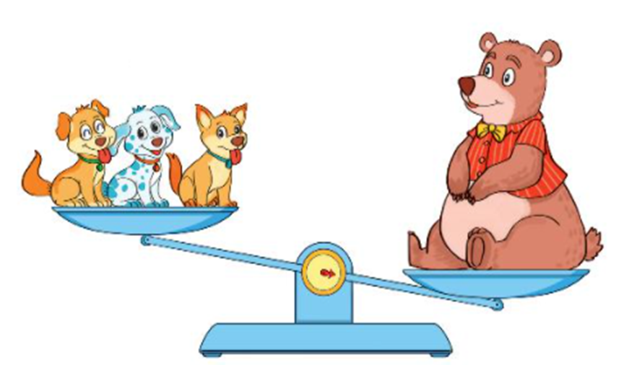


A. Con gấu nhẹ hơn 3 con chó
B. Con gấu nặng hơn 3 con chó
C. Con gấu nặng bằng 3 con chó

Slide 4
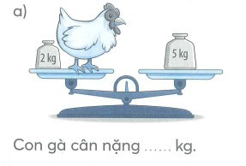
A. 3 kg
B. 5 kg
C. 7 kg

Slide 5
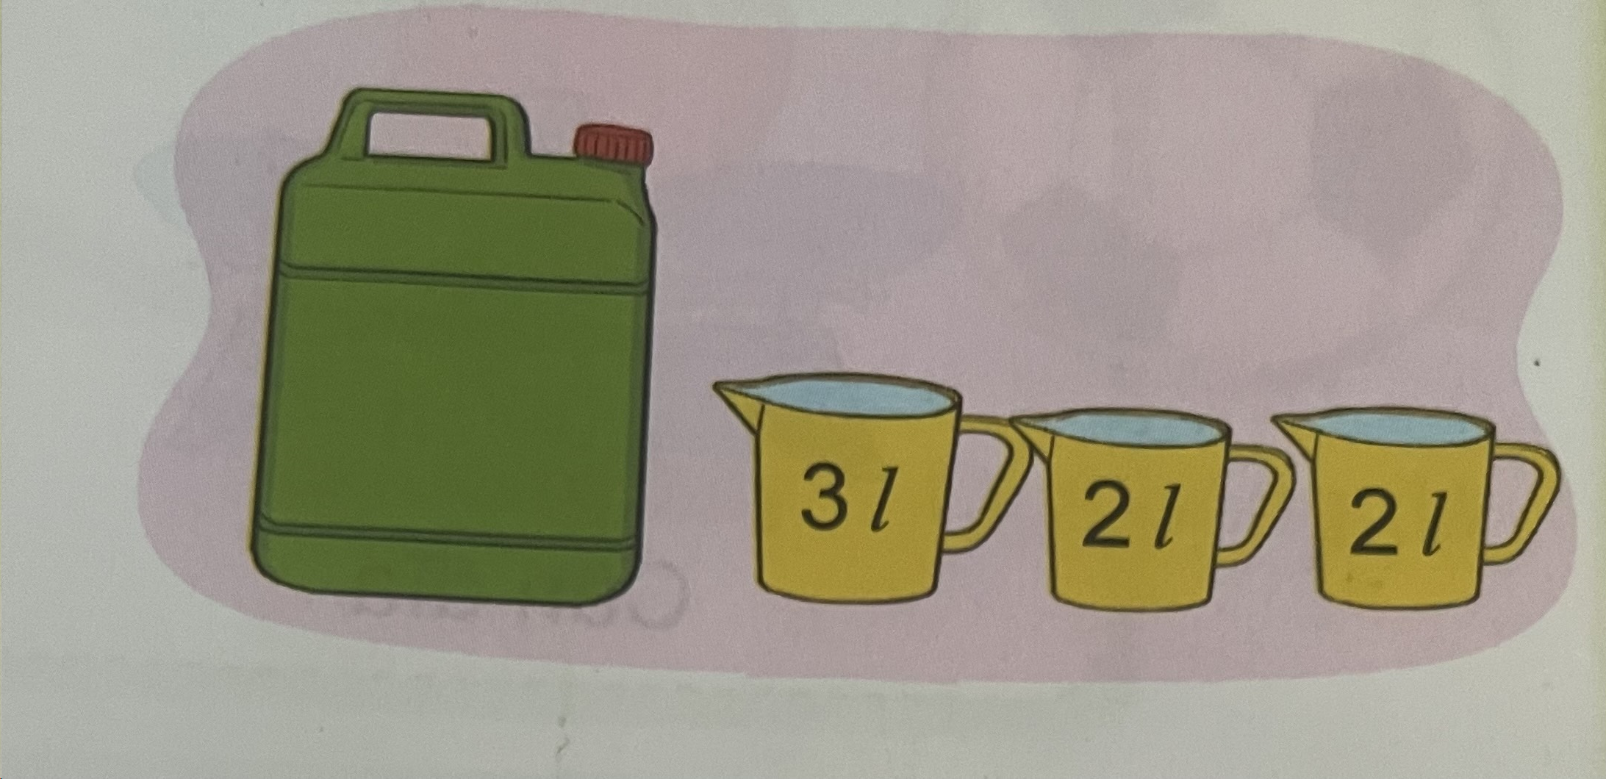
Can đựng số lít nước bằng tổng số lít nước ở các ca bên cạnh. Vậy can nước đựng bao nhiêu lít nước?
A. 7 lít
B. 6 lít
C. 5 lít

Slide 6

Thứ năm, ngày 2 tháng 11 năm 2023
Toán
Thực hành và trải nghiệm với các đơn vị ki-lô-gam, lít.

Slide 7
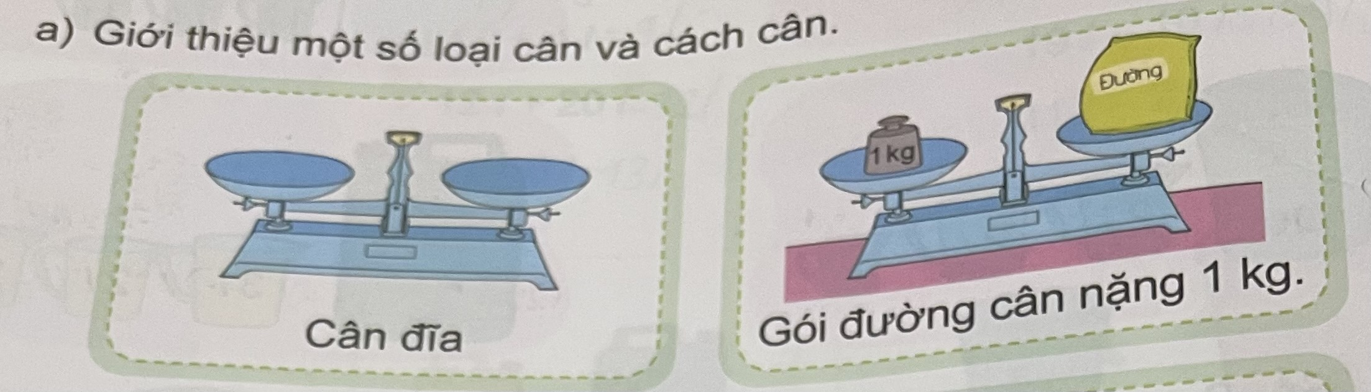

Slide 8
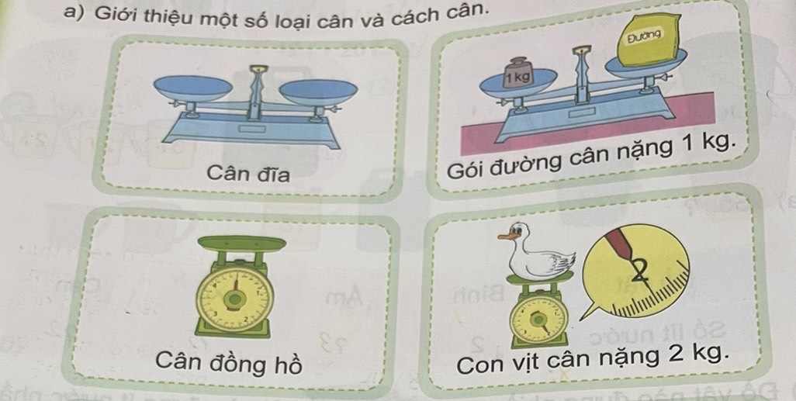

Slide 9
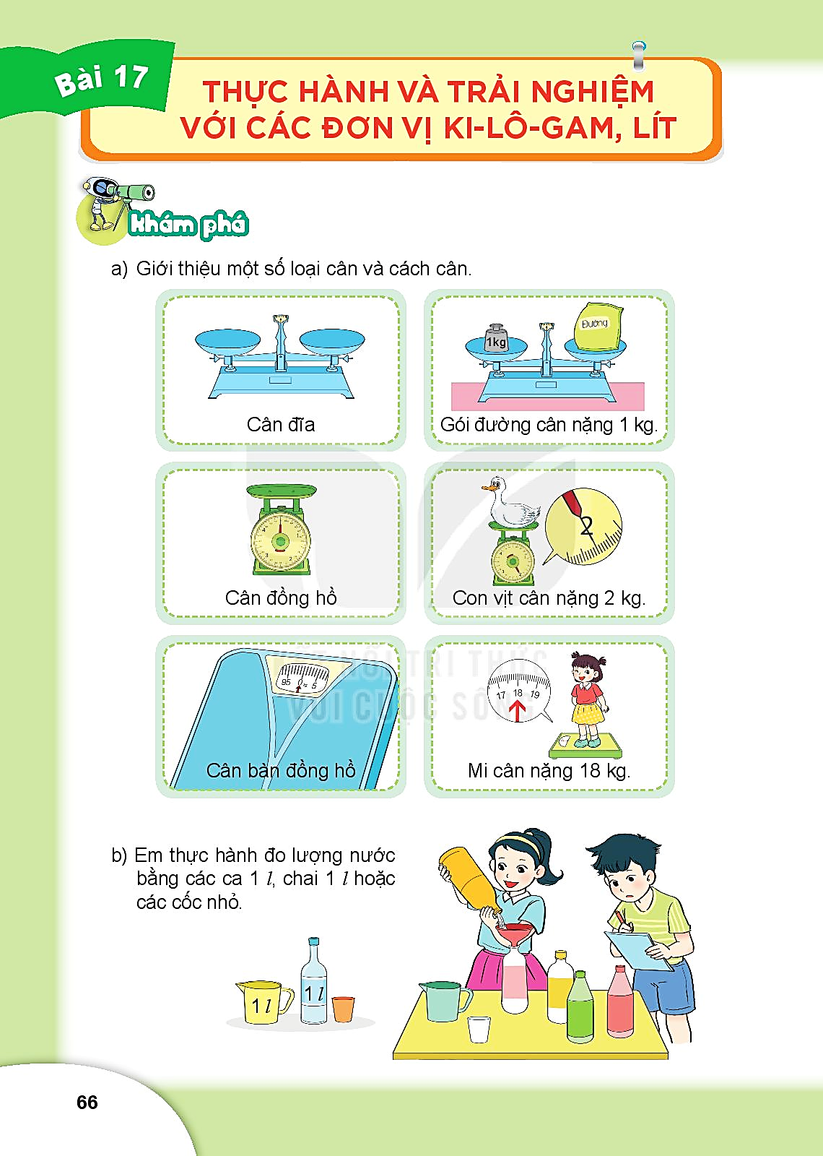
a) Giới thiệu một số loại cân và cách cân

Slide 10
a) Giới thiệu một số loại cân và cách cân

Slide 11
b) Em thực hành đo lượng nước bằng các ca 1lít, chai 1lít hoặc các cốc nhỏ.

Slide 12
HOẠT ĐỘNG

Slide 13
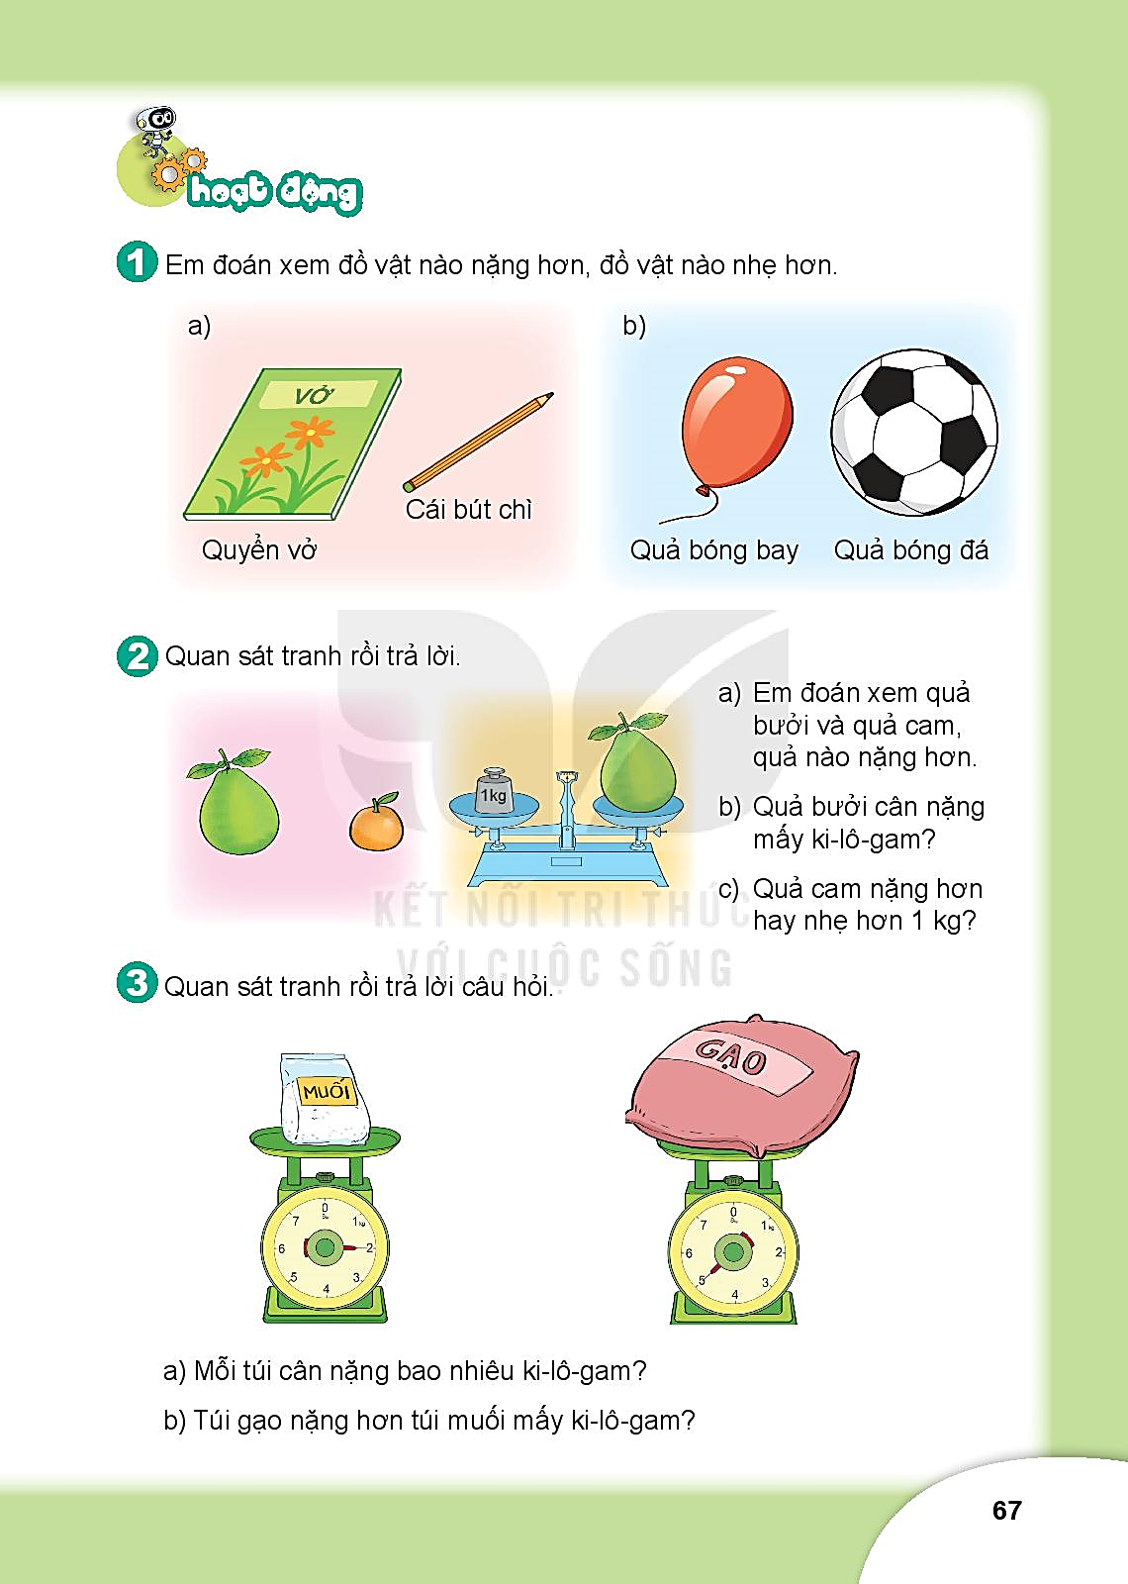
1
Em đoán xem đồ vật nào nhẹ hơn, đồ vật nào nặng hơn.
Quyển vở nặng hơn cái bút chì.
Cái bút chì nhẹ hơn quyển vở .

Slide 14
1
Em đoán xem đồ vật nào nhẹ hơn, đồ vật nào nặng hơn.
Quả bóng bay nhẹ hơn quả bóng đá.
Quả bóng đá nặng hơn quả bóng bay.

Slide 15
2
CÂU HỎI
a) Quả bưởi và quả cam quả nào nặng hơn?
b) Quả bưởi nặng mấy ki-lô-gam?
c) Quả cam nặng hơn hay nhẹ hơn 1kg?
Quan sát tranh rồi trả lời

Slide 16
2
CÂU HỎI
a) Quả bưởi và quả cam quả nào nặng hơn?
Quan sát tranh rồi trả lời
Quả bưởi nặng hơn quả cam.

Slide 17
2
CÂU HỎI
b) Quả bưởi nặng mấy ki-lô-gam?
Quan sát tranh rồi trả lời
1kg
Quả bưởi nặng 1 kg .

Slide 18
2
CÂU HỎI
c) Quả cam nặng hơn hay nhẹ hơn 1kg?
Quan sát tranh rồi trả lời
1kg
Quả cam nhẹ hơn 1 kg.

Slide 19

3
Quan sát tranh rồi trả lời câu hỏi.
Mỗi túi cân nặng bao nhiêu ki-lô-gam?
b) Túi gạo nặng hơn túi muối mấy ki-lô-gam?

Slide 20
3
Quan sát tranh rồi trả lời câu hỏi.
Mỗi túi cân nặng bao nhiêu ki-lô-gam?
2kg
5kg

Slide 21
3
Quan sát tranh rồi trả lời câu hỏi.
b) Túi gạo nặng hơn túi muối mấy ki-lô-gam?
2kg
5kg
Bài giải
Số ki-lô-gam túi gạo nặng hơn túi muối là:
5 – 2 = 3 (kg)
Đáp số: 3 kg

Slide 22
Thứ năm, ngày 2 tháng 11 năm 2023
Toán
Thực hành và trải nghiệm với các đơn vị ki-lô-gam, lít .
VẬN DỤNG

Slide 23
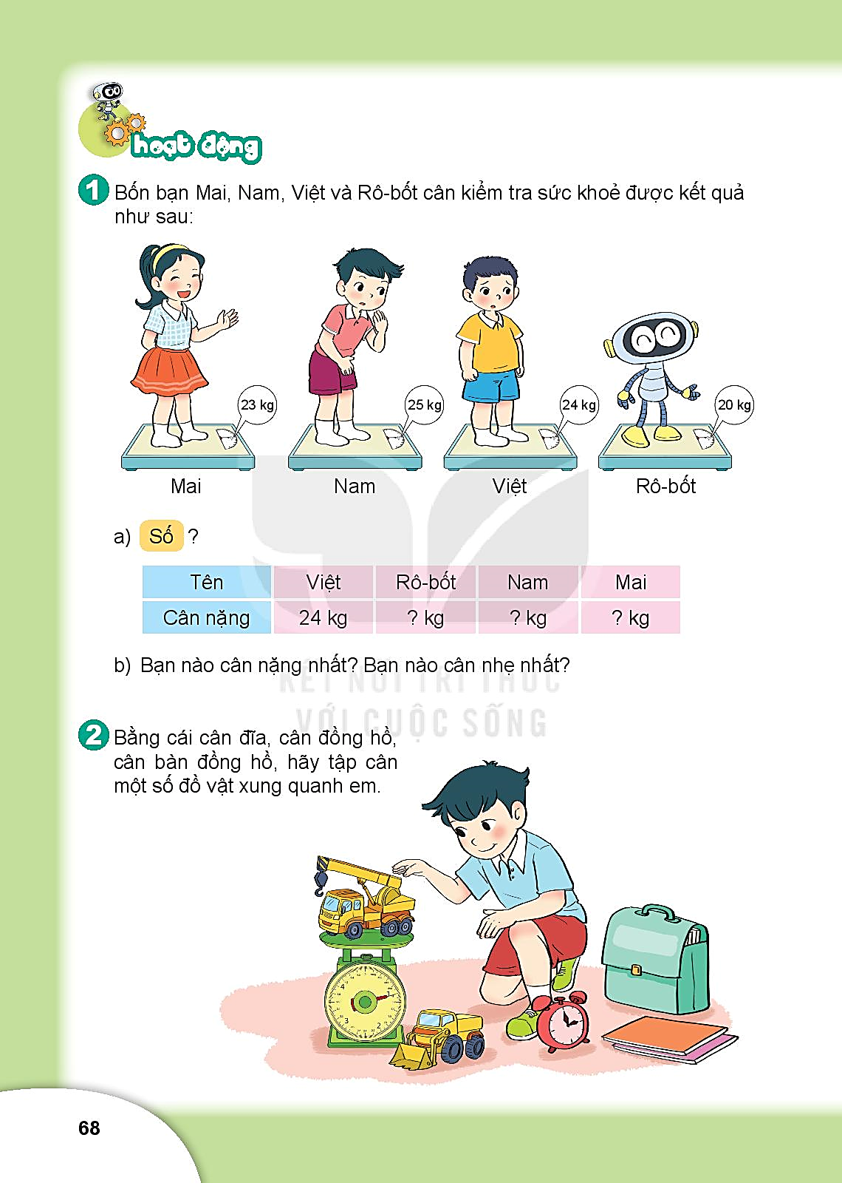
Đúng ghi Đ, sai ghi S
Mai nặng hơn Nam.
Rô-bốt nhẹ hơn Việt.
Việt nặng hơn Nam.
Nam nặng hơn Rô-bốt.
Việt nhẹ hơn Rô-bốt.






Slide 24


CHÀO TẠM BIỆT
QUÝ THẦY CÔ!!!

